Slide 1
Please start at this page
“กรุณาคลิกเม้าส์เพื่อเลื่อนสไลด์”

Slide 2
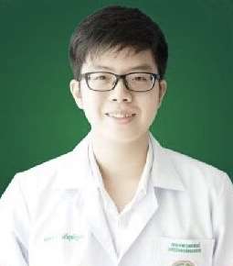
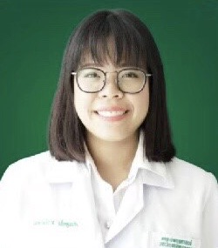
คณะผู้จัดทำ
นสพ. ชวิศ เสรีสุทธิกูลชัย
นสพ. รัตติกาล เล็กพูลเกิด
อาจารย์ที่ปรึกษา
ผศ.นพ.ดร.ณตพล ศุภณัฐเศรษฐกุล
ผลงานนี้เป็นส่วนหนึ่งของรายวิชา ภาษาต่างประเทศเพื่อการสื่อการทางการแพทย์ รหัสรายวิชา 499722 ปีการศึกษา 2562

Slide 3
แนวทางการเข้าศึกษาต่อแพทย์ประจำบ้านในประเทศไทย และประเทศสหราชอาณาจักร
การศึกษาต่อระดับแพทย์ประจำบ้านนั้นเป็นสิ่งสำคัญในการพัฒนาความรู้และความสามารถของแพทย์ให้มีความรู้ลึกในแต่ละสาขาที่ได้ศึกษามากขึ้น ซึ่งผลงานชิ้นนี้จัดทำขึ้นเพื่อให้ผู้ที่สนใจศึกษาต่อแพทย์ประจำบ้านทั้งในประเทศไทยและประเทศสหราชอาณาจักร ได้มีความรู้เพิ่มเติมและเป็นแนวทางในการตัดสินใจเพื่อศึกษาต่อในอนาคตต่อไป
เนื้อหาประกอบด้วยรายละเอียดของการสมัคร คุณสมบัติผู้สมัคร และระยะเวลาของการใช้ทุนของแต่ละสาขาของทั้งประเทศไทย และรายละเอียดของการสมัคร คุณสมบัติผู้สมัครประเทศสหราชอาณาจักร และได้รวบรวม link ของเว็บไซต์แหล่งข้อมูลต่างๆที่เกี่ยวข้อง เพื่อการศึกษาในรายละเอียดเพิ่มเติมต่อไป
การเรียนรู้เนื้อหาจากผลงานนี้ร่วมกับการฟังเสียงบรรยายประกอบใช้เวลาประมาณ 30 นาที
โดยทางผู้จัดทำหวังว่าผลงานนี้จะเป็นประโยชน์ต่อผู้ที่สนใจ และมีความเข้าใจเกี่ยวกับการศึกษาต่อแพทย์ประจำบ้านทั้งในประเทศไทยและประเทศสหราชอาณาจักรมากขึ้น
หากมีข้อผิดพลาดประการใด ต้องขออภัยไว้ ณ ที่นี้ด้วย
Introduction
ขอขอบคุณ
คณะผู้จัดทำ

Slide 4
Outline
How to get into the Medical Residency in Thailand?
How to get into the Medical Residency
in The United Kingdom?

Slide 5
Medical Residency in Thailand

Slide 6
Definition
แพทย์ใช้ทุน (Intern)
แพทย์ที่จบจากสถาบันสอนแพทย์แต่ละแห่งแล้ว เข้าปฏิบัติงานชดใช้ทุนตามโรงพยาบาลหน่วยงานต่างๆ
แพทย์ใช้ทุนปี1 (แพทย์เพิ่มพูนทักษะ)
แพทย์ใช้ทุน fix ward / แพทย์พี่เลี้ยง
เป็นแพทย์เพื่อเป็นพี่เลี้ยงให้แก่นิสิตนักศึกษาแพทย์ในโรงพยาบาลนั้นๆ
สอบบอร์ดได้/ไม่ได้
แพทย์เวชปฏิบัติทั่วไป (General Practictioner, GP)
แพทย์ที่จบแพทยศาสตรบัณฑิตซึ่งยังไม่ได้เป็นแพทย์เฉพาะทาง
แพทย์เฉพาะทาง (Specialist)
แพทย์ที่เรียนต่อยอดความรู้ให้ลึกยิ่งขึ้นในสาขาที่สนใจ
แพทย์ประจำบ้าน (Residency)
แพทย์เฉพาะทางที่กำลังเรียนอยู่ในแต่ละสาขา (Specialist)
แพทย์เฉพาะทางต่อยอด (Fellow)
แพทย์ที่กำลังเรียนต่อเฉพาะทางต่อยอด (Subspecialist)

Slide 7
รูปแบบการใช้ทุนและต้นสังกัด
รูปแบบการใช้ทุน | ต้นสังกัด
ใช้ทุนจับฉลากธรรมดา | สำนักงานปลัดกระทรวงสาธารณสุข (สป.)
แพทย์พี่เลี้ยง CPIRD | สำนักงานปลัดกระทรวงสาธารณสุข (สป.)
แพทย์ทุน fix ward รพ.มหาวิทยาลัย | มหาวิทยาลัยนั้น ๆ
แพทย์ใช้ทุน fix ward รพ.อื่น ๆ | กระทรวงที่ รพ. นั้น สังกัดอยู่
แพทย์ทหาร | กรมแพทย์ทหารบก / เรือ / อากาศ
Notes:
https://hr.moph.go.th/site/hr_moph/wp-content/uploads/2019/02/%E0%B9%81%E0%B8%99%E0%B8%A7%E0%B8%97%E0%B8%B2%E0%B8%87%E0%B8%81%E0%B8%B2%E0%B8%A3%E0%B8%88%E0%B8%B1%E0%B8%94%E0%B8%AA%E0%B8%A3%E0%B8%A3%E0%B8%9E%E0%B8%B7%E0%B9%89%E0%B8%99%E0%B8%97%E0%B8%B5%E0%B9%88%E0%B8%9B%E0%B8%8F%E0%B8%B4%E0%B8%9A%E0%B8%B1%E0%B8%95%E0%B8%B4%E0%B8%87%E0%B8%B2%E0%B8%99%E0%B8%8A%E0%B8%94%E0%B9%83%E0%B8%8A%E0%B9%89%E0%B8%97%E0%B8%B8%E0%B8%99%E0%B8%82%E0%B8%AD%E0%B8%87%E0%B9%81%E0%B8%9E%E0%B8%97%E0%B8%A2%E0%B9%8C%E0%B8%9C%E0%B8%B9%E0%B9%89%E0%B8%97%E0%B8%B3%E0%B8%AA%E0%B8%B1%E0%B8%8D%E0%B8%8D%E0%B8%B2-%E0%B8%9B%E0%B8%B5-2562.pdf

Slide 8
แพทย์เพิ่มพูนทักษะคือ?
แพทย์เพิ่มพูนทักษะ หรือ แพทย์ใช้ทุนปี 1 (intern)
การที่แพทย์ที่จบใหม่ได้รับการเพิ่มพูนทักษะในขณะปฏิบัติงานชดใช้ทุนปีที่ 1 ในโรงพยาบาลส่วนภูมิภาคที่มีแพทย์รุ่นพี่เป็นที่ปรึกษา และโรงพยาบาลดังกล่าวจะต้องมีระบบการให้บริการที่เอื้อต่อการให้ความรู้แก่แพทย์ใช้ทุนได้ตามเกณฑ์มาตรฐานของแพทยสภา ซึ่งแพทย์ที่ต้องการเรียนต่อแพทย์ประจำบ้านเกือบทั้งหมดทุกสาขาจะต้องผ่านโครงการเพิ่มพูนทักษะก่อน
วัตถุประสงค์หลักของโครงการแพทย์เพิ่มพูนทักษะ
1. เพื่อพัฒนาคุณภาพของผู้ให้บริการทางการแพทย์และสถานบริการทางการแพทย์
2. เพื่อแก้ปัญหาการขาดแคลนแพทย์และส่งเสริมการกระจายแพทย์ในส่วนภูมิภาค
3. เห็นควรให้นับระยะเวลาการปฏิบัติงานใช้ทุน 1 ปี ตามโครงการดังกล่าวเป็นพื้นฐานของการฝึกอบรมแพทย์ประจำบ้านสาขาเวชปฏิบัติทั่วไป หรือสาขาเวชศาสตร์ครอบครัวเทียบเท่าระดับปีที่ 1

Slide 9
หลักสูตรประกาศนียบัตรตามโครงการเพิ่มพูนทักษะ
ระยะเวลาในการปฏิบัติงานเพิ่มพูนทักษะ
สาขาอายุรศาสตร์ | 3 เดือน
สาขาศัลยศาสตร์ | 2 เดือน
สาขาออร์โธปิดิกส์ | 1 เดือน
สาขากุมารเวชศาสตร์ | 2 เดือน
สาขาสูติศาสตร์และนรีเวชวิทยา | 2 เดือน
วิชาเลือก | 2 เดือน
สำหรับการปฏิบัติงานในสาขาเวชศาสตร์ฉุกเฉิน ในสถาบันปฏิบัติงานเพิ่มพูนทักษะที่มีแพทย์เวชศาสตร์ฉุกเฉิน ตั้งแต่ 1 คนขึ้นไป สมควรกำหนดให้แพทย์เพิ่มพูนทักษะได้ปฏิบัติงานในสาขาเวชศาสตร์ฉุกเฉิน 2 - 4 สัปดาห์ โดยนับเป็นส่วนหนึ่งของระยะเวลาในสาขาอายุรศาสตร์ หรือวิชาเลือก
ควรจัดให้แพทย์เพิ่มพูนทักษะอยู่ปฏิบัติงานในจังหวัดเดียวกันตลอด 1 ปี ไม่ควรจัดส่งแพทย์เพิ่มพูนทักษะไปปฏิบัติงานที่โรงพยาบาลชุมชนก่อนใน 2 เดือนแรกของการปฏิบัติงานเพิ่มพูนทักษะ

Slide 10
การสมัครเข้าโครงการแพทย์เพิ่มพูนทักษะ
ผู้มีสิทธิเข้าโครงการแพทย์เพิ่มพูนทักษะ คือ แพทย์ผู้สำเร็จการศึกษาหลักสูตรแพทยศาสตรบัณฑิต และได้รับใบอนุญาตประกอบวิชาชีพเวชกรรมตามข้อบังคับแพทยสภา ทั้งภาครัฐ ภาคเอกชน หรือ ต่างประเทศ เมื่อปฏิบัติงานครบ 1 ปีแล้ว และได้ผ่านการประเมินจะได้รับใบประกาศนียบัตร ซึ่งใช้ในการยื่นสมัครเข้าศึกษาต่อแพทย์ประจำบ้าน
ปีที่ได้รับอนุญาตให้ปฏิบัติงานเพิ่มพูนทักษะ | สถานภาพของแพทย์
ปีเดียวกันกับที่จบการศึกษา หรือ ปีที่หมดพันธะสัญญา หรือ ปีเดียวกันกับที่ลาออก | 1. แพทย์ผู้ชดใช้ทุนตามพันธะสัญญาของรัฐ 2. แพทย์จบจากสถาบันการศึกษาเอกชน หรือ ต่างประเทศ 3. แพทย์ที่หมดพันธะสัญญาชดใช้ทุนด้วยการชดใช้เงิน ก่อนได้รับการจัดสรรไปปฏิบัติงานเพิ่มพูนทักษะ 4. แพทย์เพิ่มพูนทักษะที่ปฏิบัติงานเพิ่มพูนทักษะมาแล้วมากกว่า 6 เดือน แล้วลาออกจากโครงการฯ ขอสมัครกลับเข้าใหม่
ปีถัดไปจากหมดพันธะสัญญา หรือ ปีถัดไปจากปีที่ลาออก | 1. แพทย์ที่หมดพันธะสัญญาชดใช้ทุน ด้วยการชดใช้เงิน และได้รับการจัดสรรไปปฏิบัติงานเพิ่มพูนทักษะแล้ว แต่ยังไม่ได้ไปปฏิบัติงาน แล้วลาออกโดยการชดใช้เงิน หรือ ไม่ไปรายงานตัวเข้าปฏิบัติงาน 2. แพทย์เพิ่มพูนทักษะที่ปฏิบัติงานเพิ่มพูนทักษะมาแล้วน้อยกว่า 6 เดือน แล้วลาออกจากโครงการฯ ขอสมัครกลับเข้าใหม่

Slide 11
แนวทางเรียนต่อแพทย์เฉพาะทาง
แพทย์ประจำบ้าน
(Resident)
แผน ก
แพทย์ใช้ทุน/
ปฏิบัติงานเพื่อวุฒิบัตร
แผน ข
ประเภทสาขาเฉพาะทาง
การมีต้นสังกัด/ไม่มีต้นสังกัด(Free train)
ภาระการชดใช้ทุน
ประกาศนียบัตรแพทย์เพิ่มพูนทักษะ
แพทย์พี่เลี้ยง
แพทย์ใช้ทุน fix ward
สามารถสอบวุฒิบัตรได้
Notes:
พูดถึงแต่ละแผน สิ่งที่ต้องคำนึงถึง---
แพทย์แผน ข คือ

Slide 12
หลักเกณฑ์และวิธีการคัดเลือกผู้สมัครแพทย์ประจำบ้าน (แผน ก)
ให้เป็นตามหลักเกณฑ์ เงื่อนไข และวิธีการคัดเลือกที่ราชวิทยาลัยที่กำกับดูแลสาขานั้นประกาศกำหนด โดย ให้พิจารณาคัดเลือกผู้สมัครโดยให้ความสำคัญแก่ผู้สมัครที่มีต้นสังกัดจากหน่วยงานของรัฐและระยะเวลาที่ปฏิบัติงานใช้ทุนเป็นองค์ประกอบสำคัญในการพิจารณาคัดเลือกด้วย ดังนี้
1. ผู้มีต้นสังกัดจากหน่วยงานของรัฐและปฏิบัติงาน/ปฏิบัติงานชดใช้ทุนมาแล้วไม่น้อยกว่า 3 ปี หลังจากได้รับใบอนุญาตประกอบวิชาชีพเวชกรรม เป็นลำดับแรก
2. ผู้มีต้นสังกัดจากหน่วยงานของรัฐและปฏิบัติงาน/ปฏิบัติงานชดใช้ทุนมาแล้วไม่น้อยกว่า 2 ปี หลังจากได้รับใบอนุญาตประกอบวิชาชีพเวชกรรม เป็นลำดับดับถัดจากลำดับที่ 1
3. ผู้มีต้นสังกัดจากหน่วยงานของรัฐและปฏิบัติงาน/ปฏิบัติงานชดใช้ทุนมาแล้วไม่น้อยกว่า 1 ปี หลังจากได้รับใบอนุญาตประกอบวิชาชีพเวชกรรม เป็นลำดับดับถัจดากลำดับที่ 2
4. ผู้มีต้นไม่มีสังกัดจากหน่วยงานของรัฐและปฏิบัติงาน/ปฏิบัติงานชดใช้ทุนมาแล้วน้อยกว่า 1 ปี หลังจากได้รับใบอนุญาตประกอบวิชาชีพเวชกรรม เป็นลำดับดับถัดจากลำดับที่ 3
Notes:
https://www.tmc.or.th/pdf/01-files-210961.pdf

Slide 13
แพทย์ประจำบ้าน (แผน ก)
ผู้ที่มีสิทธิ์สมัครแพทย์ประจำบ้านจะถือตามหลักเกณฑ์ที่กำหนดในประกาศแพทย์สภา “เรื่อง การกำหนดประเภทสาขาและคุณสมบัติของผู้มีสิทธิ์สมัครแพทย์ประจำบ้าน สาขาประเภทที่ ๑ ประเภทที่ ๒ และประเภทที่ ๓ ประจำปีการฝึกอบรมของปีนั้นๆ
Notes:
https://www.tmc.or.th/pdf/01-files-210961.pdf

Slide 14
แพทย์ประจำบ้านสาขาประเภทที่ 1 ไม่จำเป็นต้องผ่านการปฏิบัติงานชดใช้ทุน แต่ต้องผ่านโครงการเพิ่มพูนทักษะครบถ้วนก่อน
กลุ่มที่ 1.1 ผู้ที่ได้รับใบประกอบวิชาชีพแล้ว ไม่ต้องผ่านโครงการเพิ่มพูนทักษะ ก็สามารถสมัครได้ | กลุ่มที่ 1.2 ผู้ที่ได้รับใบประกอบวิชาชีพแล้ว ใช้ทุนแล้วอย่างน้อย 1 ปี (ผ่านโครงการเพิ่มพูนทักษะก่อน)
พยาธิวิทยากายวิภาค พยาธิวิทยาคลินิก เวชศาสตร์บริการโลหิต | จิตเวชศาสตร์ จิตเวชศาสตร์เด็กและวัยรุ่น นิติเวชศาสตร์ รังสีรักษาและมะเร็งวิทยา เวชศาสตร์ฉุกเฉิน เวชศาสตร์นิวเคลียร์ อายุรศาสตร์มะเร็งวิทยา อายุรศาสตร์โรคเลือด

Slide 15
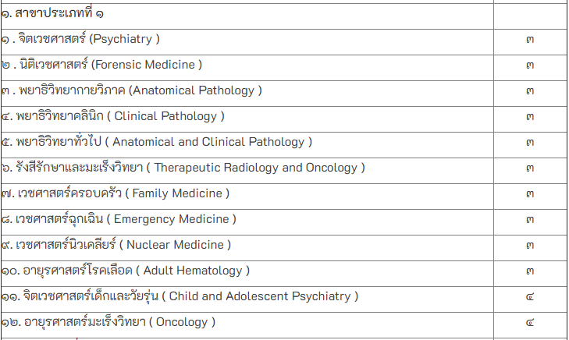
ระยะเวลาการฝึกอบรม
จำนวนปี
Notes:
https://www.tmc.or.th/detail_news.php?news_id=753&id=4

Slide 16
แพทย์ประจำบ้านสาขาประเภทที่ 2 ผ่านการปฏิบัติงานเพิ่มพูนทักษะครบถ้วนและปฏิบัติงานชดใช้ทุนตามที่กำหนด
กลุ่มที่ 2.1 มีต้นสังกัดจากหน่วยงานของรัฐ (ถ้าไม่มีต้นสังกัด ต้องใช้ทุนแล้วอย่างน้อย 2 ปี) | กลุ่มที่ 2.2 มีต้นสังกัดจากหน่วยงานของรัฐ (ถ้าไม่มีต้นสังกัด ต้องใช้ทุนแล้วอย่างน้อย 3 ปี) | กลุ่มที่ 2.3 มีต้นสังกัดจากหน่วยงานของรัฐ และใช้ทุนแล้ว 2 ปี (ถ้าไม่มีต้นสังกัดจากหน่วยงานของรัฐ ต้องใช้ทุนแล้วอย่างน้อย 3 ปี)
กุมารศัลยศาสตร์ ประสาทศัลยศาสตร์ รังสีวิทยาวินิจฉัย โลหิตวิทยาและมะเร็งในเด็ก วิสัญญีวิทยา เวชศาสตร์ฟื้นฟู ศัลยศาสตร์ ศัลยศาสตร์ทรวงอก สูติศาสตร์และนรีเวชวิทยา | กุมารเวชศาสตร์ ประสาทวิทยา ศัลยศาสตร์ยูโรวิทยา โสต ศอ นาสิกวิทยา ออร์โธปิดิกส์ อายุรศาสตร์ เวชศาสตร์ป้องกัน ( แขนงระบาดวิทยา,เวชศาสตร์การบิน, เวชศาสตร์ป้องกันคลินิก, สาธารณสุขศาสตร์, สุขภาพจิตชุมชน, อาชีวเวชศาสตร์, เวชศาสตร์ทางทะเล, เวชศาสตร์การเดินทางและการท่องเที่ยว) | จักษุวิทยา
 |  | กลุ่มที่ 2.4 มีและไม่มีต้นสังกัดจากหน่วยงานของรัฐและปฏิบัติงานชดใช้ทุนมาแล้วอย่างน้อย 3 ปี
 |  | ตจวิทยา ศัลยศาสตร์ตกแต่ง

Slide 17
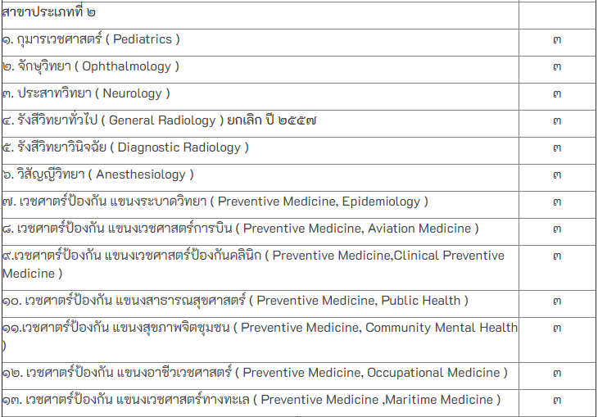
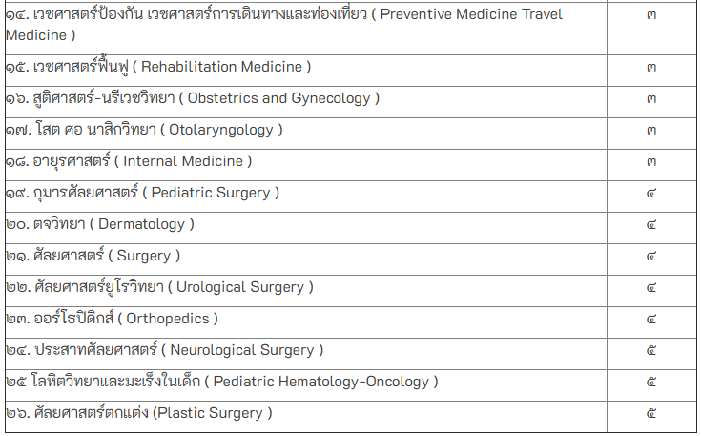
ระยะเวลาการฝึกอบรม
จำนวนปี
Notes:
https://www.tmc.or.th/detail_news.php?news_id=753&id=4

Slide 18
แพทย์ประจำบ้านสาขาประเภทที่ 3 อนุสาขาที่ต้องผ่านการฝึกอบรมประเภทสาขาที่ 1 หรือ 2 มาแล้ว (Resident แล้ว ต่อ Fellow)
อนุสาขากุมารเวชศาสตร์ทารกแรกเกิดและปริกำเนิด อนุสาขากุมารเวชศาสตร์ประสาทวิทยา อนุสาขากุมารเวชศาสตร์พัฒนาการและพฤติกรรม อนุสาขากุมารเวชศาสตร์โรคต่อมไร้ท่อและเมตาบอลิสม อนุสาขากุมารเวชศาสตร์โรคติดเชื้อ อนุสาขากุมารเวชศาสตร์โรคไต อนุสาขากุมารเวชศาสตร์โรคระบบทางเดินหายใจ อนุสาขากุมารเวชศาสตร์โรคหัวใจ อนุสาขาภาพวินิจฉัยชั้นสูง อนุสาขาภาพวินิจฉัยระบบประสาท อนุสาขามะเร็งนรีเวชวิทยา | อนุสาขารังสีร่วมรักษาลำตัว อนุสาขารังสีร่วมรักษาระบบประสาท อนุสาขาวิสัญญีวิทยาสำหรับการผ่าตัดหัวใจ หลอดเลือดใหญ่ และทรวงอก อนุสาขาวิสัญญีวิทยาสำหรับผู้ป่วยโรคทางระบบประสาท อนุสาขาเวชบำบัดวิกฤต อนุสาขาเวชศาสตร์การเจริญพันธุ์ อนุสาขาเวชศาสตร์มารดาและทารกในครรภ์ อนุสาขาศัลยศาสตร์มะเร็งวิทยา อนุสาขาศัลยศาสตร์ตกแต่งและเสริมสร้างใบหน้า อนุสาขาศัลยศาสตร์ลำไส้ใหญ่และทวารหนัก อนุสาขาศัลยศาสตร์หลอดเลือด อนุสาขาศัลยศาสตร์อุบัติเหตุ | อนุสาขาอายุรศาสตร์โรคข้อและรูมาติสซั่ม อนุสาขาอายุรศาสตร์โรคต่อมไร้ท่อและเมตาบอลิสม อนุสาขาอายุรศาสตร์โรคติดเชื้อ อนุสาขาอายุรศาสตร์โรคไต อนุสาขาอายุรศาสตร์โรคภูมิแพ้และภูมิคุ้มกันทางคลินิก อนุสาขาอายุรศาสตร์โรคระบบทางเดินอาหาร อนุสาขาอายุรศาสตร์โรคระบบการหายใจและภาวะวิกฤตโรคระบบการหายใจ อนุสาขาอายุรศาสตร์โรคหัวใจ

Slide 19
วิธีการสมัครแพทย์ประจำบ้าน (แผน ก)
กำหนดการรับสมัคร แพทย์แผน ก อยู่ในช่วงเดือนตุลาคม
จำนวนตำแหน่งแพทย์ประจำบ้าน และจำนวนสถาบันที่ฝึกอบรมได้ อ่านเพิ่มเติมในเว็บไซต์ของแพทยสภา
เอกสารหลักฐานที่ต้องยื่นในการสมัครแพทย์ประจำบ้าน
ใบสมัคร โดยเลือกสาขา/อนุสาขาได้เพียงหนึ่งสาขา และสถาบันฝึกอบรมได้ตามจำนวนที่ราชวิทยาลัยนั้นกำหนด แต่ไม่เกินห้าแห่ง
เอกสารหลักฐานที่ต้องยื่นในการสมัคร
ใบสมัคร
หลักฐานแสดงคุณสมบัติบุคคล
เอกสารเพิ่มเติมที่สถาบันฝึกอบรมได้กำหนดไว้
Notes:
https://www.tmc.or.th/pdf/01-files-210961.pdf

Slide 20
วิธีการสมัครแพทย์ประจำบ้าน (แผน ก) ต่อ
หลักฐานแสดงคุณสมบัติบุคคล
สำเนาบัตรประชาชน
สำเนาใบเปลี่ยนชื่อสกุล/ใบทะเบียนสมรส
สำเนาระเบียนแสดงผลการศึกษาตลอดหลักสูตรแพทยศาสตรบัณฑิต
สำหรับผู้ที่กำลังศึกษาอยู่ในชั้นปีสุดท้าย ให้ส่งสำเนาใบแสดงผลการศึกษาจนถึงปัจจุบัน
สำเนาใบอนุญาตประกอบวิชาชีพเวชกรรม หรือหนังสือรับรองการขึ้นทะเบียนผู้ประกอบวิชาชีพเวชกรรม
สำเนาประกาศนียบัตรหรือหนังสือรับรองเป็นผู้ผ่านโครงการเพิ่มพูนทักษะหรือหลักฐานแสดงว่ากำลังอยู่ระหว่างการปฏิบัติงานตามโครงการเพิ่มพูนทักษะ
หนังสือจากต้นสังกัดลงนามโดยผู้บังคับบัญชาสูงสุดของหน่วยงานต้นสังกัด อนุมัติให้เข้าฝึกอบรมและรับรองว่าจะทำสัญญาเมื่อได้รับการคัดเลือกแล้ว (เฉพาะผู้สมัครที่มีต้นสังกัดส่งฝึกอบรม)
Notes:
https://www.tmc.or.th/pdf/01-files-210961.pdf

Slide 21
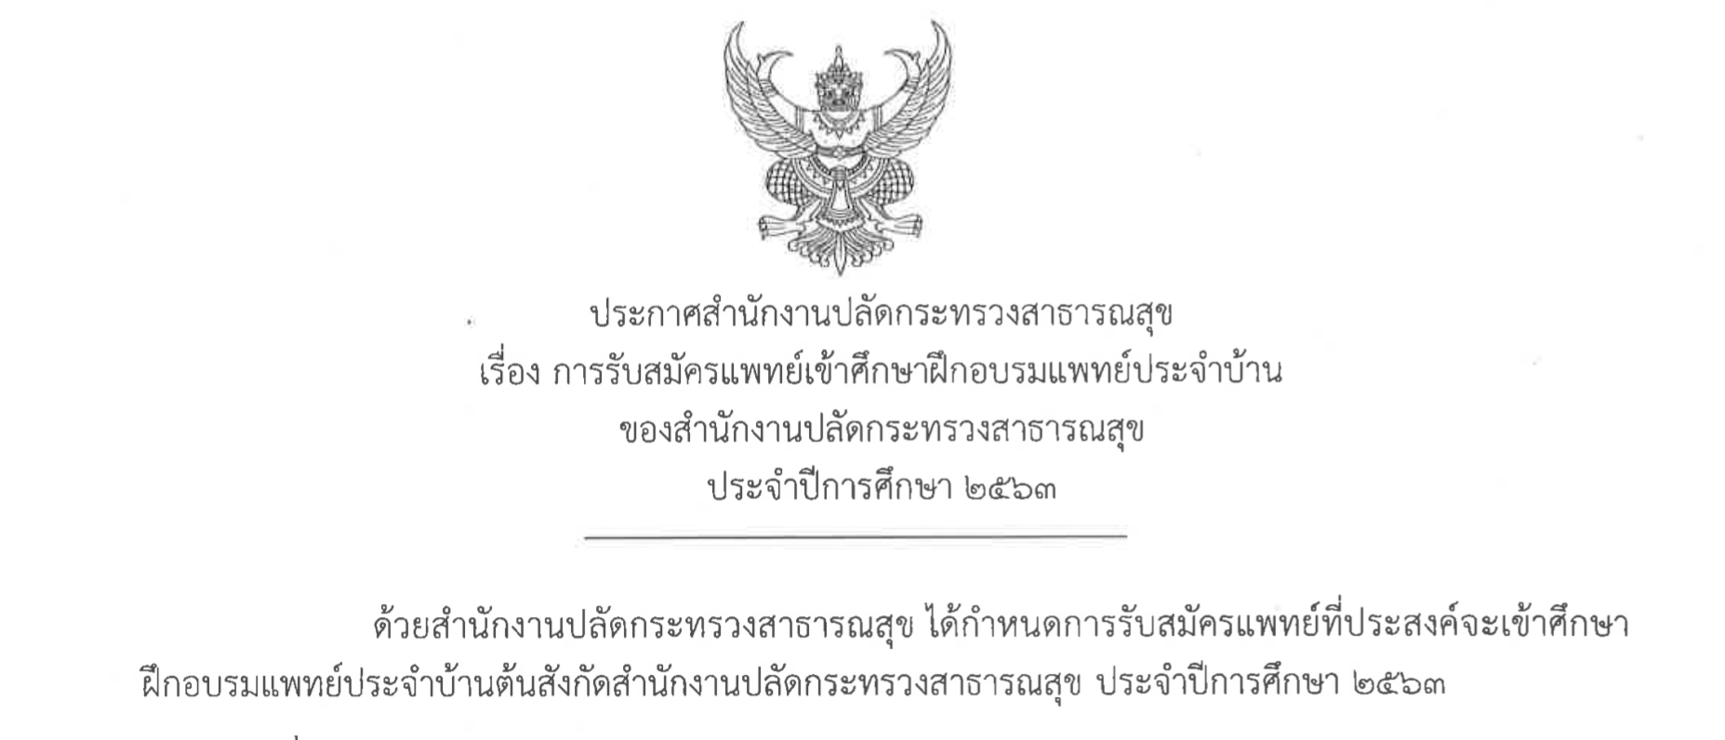
การหาต้นสังกัด: สังกัดสำนักงานกระทรวงสาธารณสุข จะรับสมัครช่วงต้นเดือนเมษายน

Slide 22
คุณสมบัติทั่วไปของแพทย์ผู้สมัครรับต้นสังกัด
ปฏิบัติงานในสังกัดสำนักงานปลัดกระทรวงสาธารณสุขในตำแหน่งแพทย์ต่อเนื่องจนถึงวันเปิดการศึกษา
ต้องมีสถานภาพเป็นข้าราชการที่พ้นจากการทดลองปฏิบัติราชการแล้ว
แพทย์ต้องมีคุณสมบัติในข้อ 1 และ 2 จึงจะมีสิทธิ์สมัครรับต้นสังกัดเข้าศึกษาฝึกอบรมแพทย์ประจำบ้าน เงื่อนไขระยะเวลาการปฏิบัติราชการชดใช้ทุน สามารถดูเพิ่มเติมได้ในเว็บไซด์ของ CPIRD หัวข้อ residents training

Slide 23
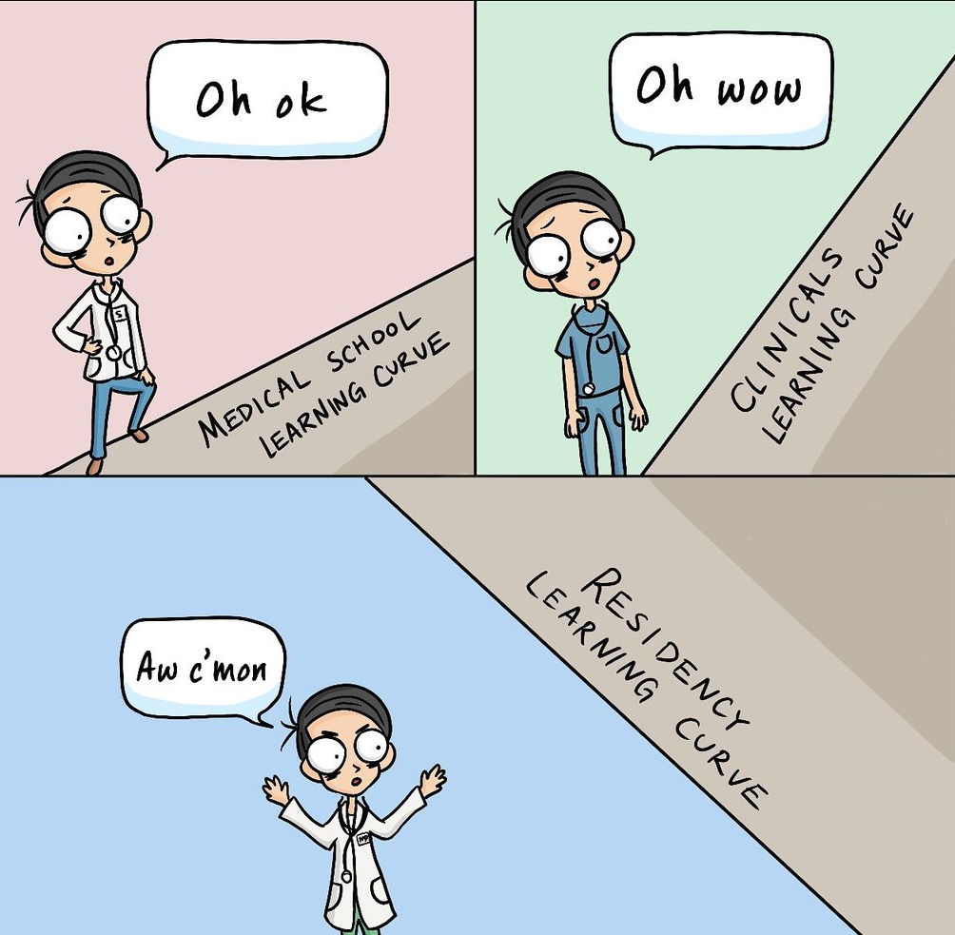
แพทย์ทั่วไป (จับฉลากเลือกสถานที่ใช้ทุนรัฐบาล)
กลุ่มที่ 1 แพทย์ที่ปฏิบัติราชการชดใช้ทุนไม่ครบ 1 ปี มีสิทธิสมัครรับต้นสังกัดเข้าศึกษาฝึกอบรมได้ในสาขาวิชาดังต่อไปนี้
พยาธิวิทยากายวิภาค พยาธิวิทยาคลินิก พยาธิวิทยาทั่วไป เวชศาสตร์ครอบครัว

Slide 24
กลุ่มที่ 2 แพทย์ที่ปฏิบัติราชการชดใช้ทุนไม่น้อยกว่า 1 ปี มีสิทธิสมัครรับต้นสังกัดเข้าศึกษาฝึกอบรมได้ในสาขาวิชาดังต่อไปนี้
สาขาวิชาในกลุ่มที่ 1 จิตเวชศาสตร์ จิตเวชศาสตร์เด็กและวัยรุ่น นิติเวชศาสตร์ เวชศาสตร์ฉุกเฉิน ประสาทศัลยศาสตร์ ศัลยศาสตร์ทรวงอก กุมารศัลยศาสตร์ รังสีรักษาและมะเร็งวิทยา อายุรศาสตร์โรคเลือด | อายุรศาสตร์มะเร็งวิทยา โลหิตวิทยาและมะเร็งในเด็ก เวชศาสตร์นิวเคลียร์ เวชศาสตร์ป้องกัน ( แขนงระบาดวิทยา,เวชศาสตร์การบิน, เวชศาสตร์ป้องกันคลินิก, สาธารณสุขศาสตร์, สุขภาพจิตชุมชน, อาชีวเวชศาสตร์, เวชศาสตร์ทางทะเล, เวชศาสตร์การเดินทางและการท่องเที่ยว)

Slide 25
กลุ่มที่ 3 แพทย์ที่ปฏิบัติราชการชดใช้ทุนไม่น้อยกว่า 2 ปี มีสิทธิสมัครรับต้นสังกัดเข้าศึกษาฝึกอบรมได้ในสาขาวิชาดังต่อไปนี้
สาขาวิชาในกลุ่มที่ 2 อายุรศาสตร์ สูติศาสตร์-นรีเวชวิทยา | วิสัญญีวิทยา เวชศาสตร์ฟื้นฟู
กลุ่มที่ 4 แพทย์ที่ปฏิบัติงานชดใช้ทุนครบ 3 ปี มีสิทธิ์สมัครรับต้นสังกัดได้ทุกสาขาวิชาที่สำนักงานปลัดกระทรวงสาธารณสุขจัดโควตา
กลุ่มที่ 5 แพทย์ที่ปฏิบัติราชการใน จ.ยะลา นราธิวาส ปัตตานี สตูล และรพ.ใน 4 อำเภอของจังหวัดสงขลาจะได้รับสิทธิ์พิเศษเพิ่มเติมคือ แพทย์ที่ปฏิบัติงานชดใช้ทุนครบ 2 ปี มีสิทธิ์สมัครรับต้นสังกัดได้ทุกสาขาวิชาที่สำนักงานปลัดกระทรวงสาธารณสุขจัดโควตา

Slide 26
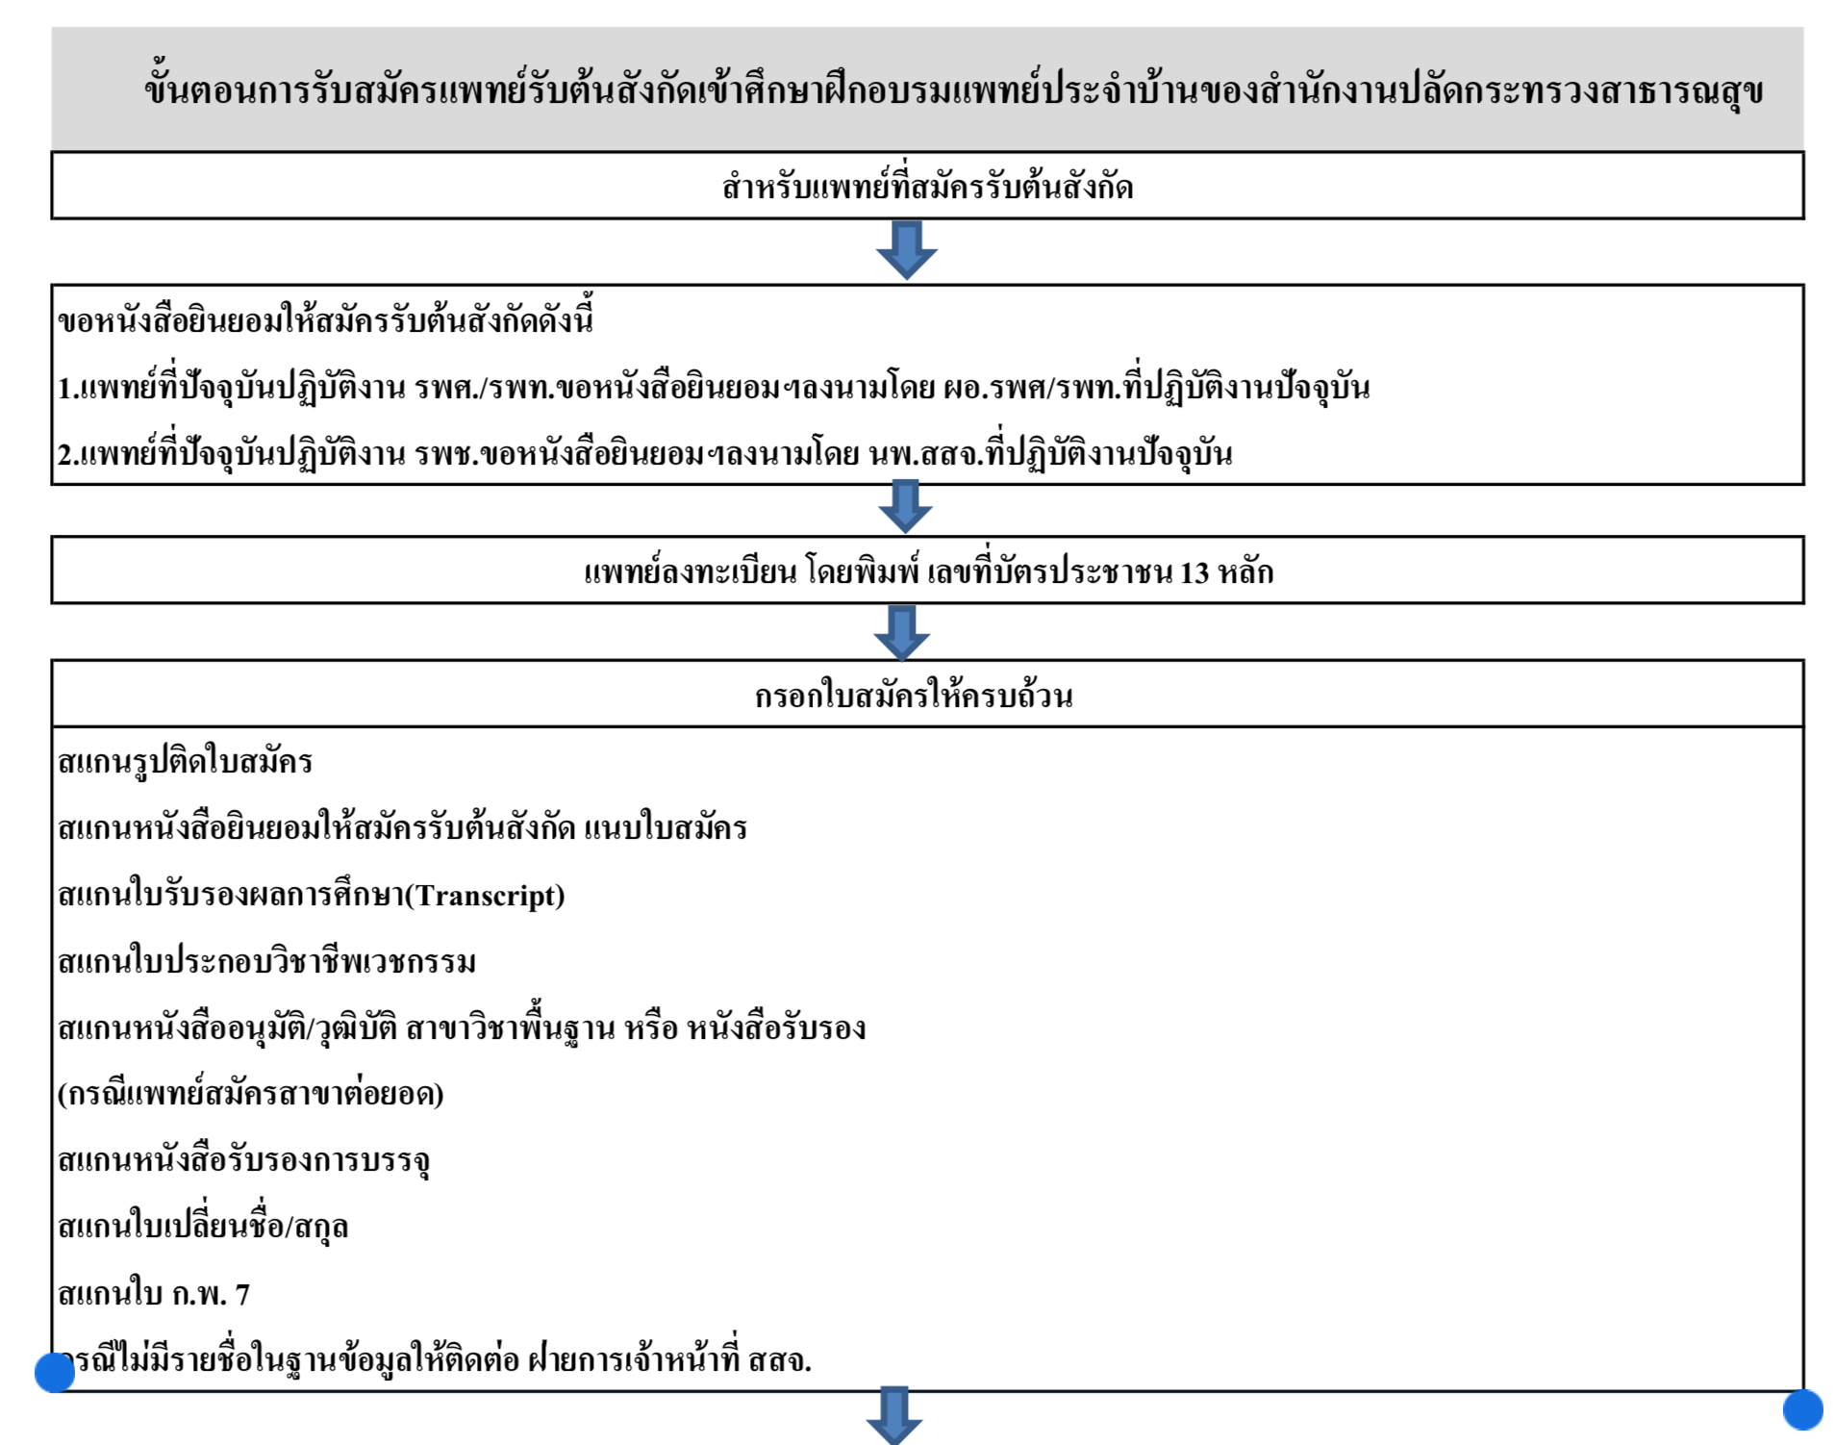
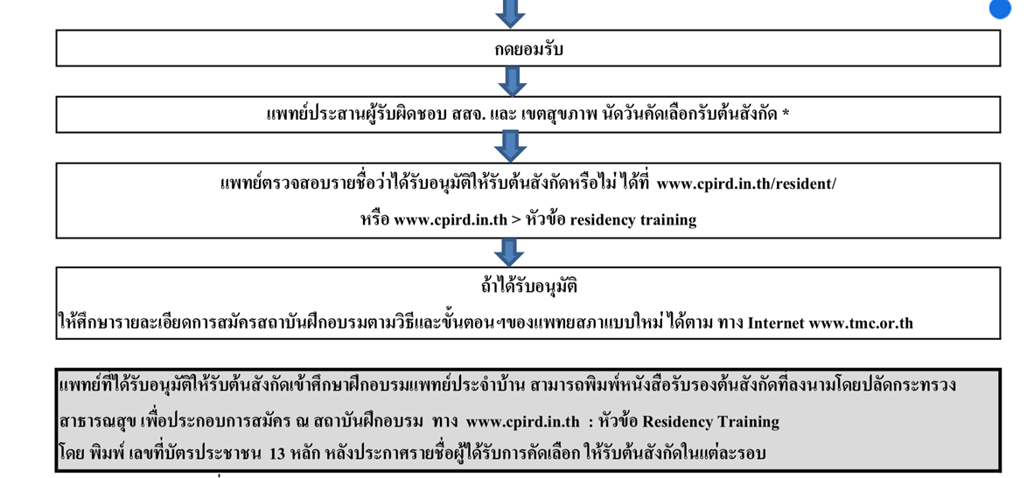

Slide 27
ประกาศนียบัตรแพทย์เพิ่มพูนทักษะ/หนังสือรับรองการปฏิบัติงาน
“ประกาศนียบัตร” หมายถึง ประกาศนียบัตรผู้ผ่านโครงการเพิ่มพูนทักษะตามเกณฑ์ของแพทยสภา ซึ่งแพทยสภาออกให้แพทย์ที่ผ่านการประเมินตามโครงการเพิ่มพูนทักษะ ที่ปฏิบัติงานครบทุกสาขา ผ่านการประเมินด้านทักษะและเจตคติ และมีระยะเวลาปฏิบัติงานครบตามที่แพทยสภา กำหนด
คณะกรรมแพทยสภาออกประกาศนียบัตรผู้ผ่านโครงการฯแล้วเสร็จเดือนพฤศจิกายน
หากมีความจำเป็นต้องใช้ก่อนเดือนพฤศจิกายน ให้แพทย์ที่ผ่านโครงการฯ ขอหนังสือรับรองการปฏิบัติงานเพิ่มพูนทักษะได้จากสถาบันที่ฝึกอบรม

Slide 28
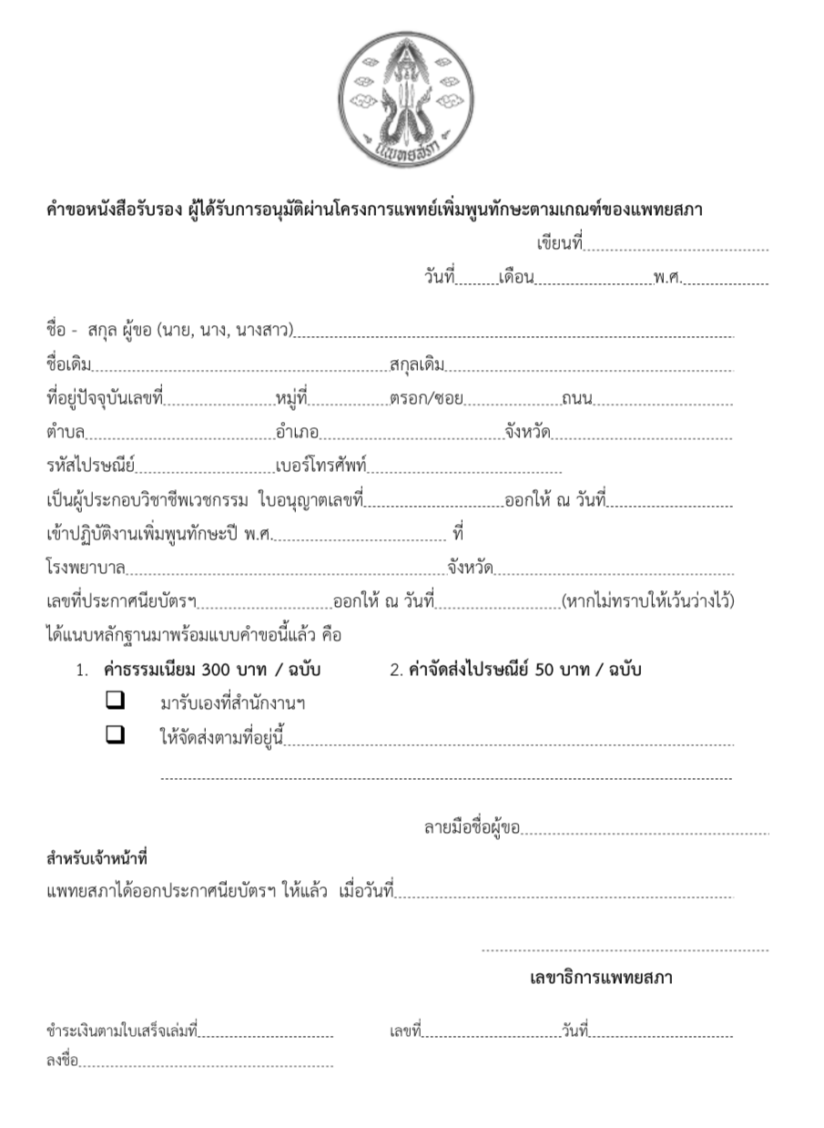
หนังสือรับรองการปฏิบัติงานแพทย์เพิ่มพูนทักษะ
หากแพทย์ต้องการเพื่อเป็นหลักฐานประกอบการสมัครเข้ารับการฝึกอบรมแพทย์ประจำบ้าน ให้แพทย์เพิ่มพูนทักษะเสนอเรื่องขอหนังสือรับรองการปฏิบัติงานเพิ่มพูนทักษะจากสถาบันที่ฝึกอบรมและให้สถาบันปฏิบัติงานเพิ่มพูนทักษะออกเป็นหนังสือรับรองตามสาขา และระยะเวลาที่แพทย์ปฏิบัติงานเพิ่มพูนทักษะ

Slide 29
แพทย์ใช้ทุน/ปฏิบัติงานเพื่อวุฒิบัตร (แผน ข)
ประเภทสาขาและคุณสมบัติของผู้มีสิทธิ์สมัครขอขึ้นทะเบียนแพทย์ใช้ทุน /แพทย์ปฏิบัติงานเพื่อการสอบวุฒิบัตร สาขาประเภทต่างๆ
ผู้มีสิทธิ์ขอขึ้นทะเบียนแพทย์ใช้ทุน/แพทย์ปฏิบัติงานเพื่อการสอบวุฒิบัตร ได้แก่ แพทย์ซึ่งจะเข้าปฏิบัติงานประจำสาขาประเภทที่ ๑ และ ๒ เพื่อการสอบวุฒิบัตรในโครงการจัดสรรแพทย์ชดใช้ทุนซึ่งปฏิบัติงานประจำสาขาในสถาบันฝึกอบรม หรือปฏิบัติงานประจำสาขาในโรงพยาบาลที่เป็นศูนย์แพทยศาสตรชั้นคลินิกของกระทรวงสาธารณสุขที่แพทยสภารับรอง เท่านั้น
การสมัครแพทย์ประจำบ้านในแผน ข จะเกี่ยวข้องกับกลุ่มแพทย์พี่เลี้ยงของกระทรวงสาธารณสุข และแพทย์ใช้ทุน fix ward สอบบอร์ดได้ที่ประกาศรับตามโรงเรียนแพทย์
Notes:
https://www.tmc.or.th/pdf/01-files-210961.pdf

Slide 30
วิธีการสมัครเพื่อขึ้นทะเบียนแผน ข
ช่วงเวลา: การขอขึ้นทะเบียนแพทย์ใช้ทุน/แพทย์ปฏิบัติงานเพื่อสอบวุฒิบัตร (แผน ข) ในช่วงประมาน 30 กันยายนของทุกปี
จำนวนตำแหน่งแพทย์ และจำนวนสถาบันที่ฝึกอบรมอ่านเพิ่มเติมได้ในเว็บไซต์ของแพทยสภา
เอกสารหลักฐานที่ต้องยื่นในการสมัคร
แบบคำขอและเอกสารหลักฐานที่ต้องยื่นในการขอขึ้นทะเบียนแพทย์ใช้ทุน/แพทย์ปฏิบัติงานเพื่อวุฒิบัตร
แบบคำขอ: กรอกใบคำขอด้วยตนเองผ่านเวปไซต์ของแพทยสภา
หลักฐานแสดงคุณสมบัติบุคคล
* แพทย์ใช้ทุน/แพทย์ปฏิบัติงานเพื่อการสอบวุฒิบัตร ที่ได้ยืนยันการเข้ารับการฝึกอบรมและกรอกข้อมูลขอขึ้นทะเบียนเป็นแพทย์ใช้ทุน/แพทย์ปฏิบัติงานเพื่อการสอบวุฒิบัตรแล้ว ไม่มีสิทธิสมัครขอรับการคัดเลือกเป็นแพทย์ประจำบ้านประจำการฝึกอบรมในปีนั้นๆ หากสมัครซ้ำ แพทย์ผู้นั้นจะถูกตัดสิทธิจากทั้ง2ประเภทนี้ทันทีในปีนั้น
Notes:
https://www.tmc.or.th/pdf/01-files-210961.pdf
http://www.icpird.in.th/contributordr/assets/file/news/3.%20%E0%B9%81%E0%B8%99%E0%B8%9A%203%20%E0%B9%81%E0%B8%99%E0%B8%A7%E0%B8%97%E0%B8%B2%E0%B8%87%E0%B8%81%E0%B8%B2%E0%B8%A3%E0%B8%94%E0%B8%B3%E0%B9%80%E0%B8%99%E0%B8%B4%E0%B8%99%E0%B8%87%E0%B8%B2%E0%B8%99%20%E0%B8%9E%E0%B8%9E%E0%B8%A5%20%2062.pdf

Slide 31
วิธีการสมัคร (ต่อ)
หลักฐานแสดงคุณสมบัติบุคคล
สำเนาบัตรประชาชน
สำเนาใบเปลี่ยนชื่อสกุล/ใบทะเบียนสมรส
สำเนาระเบียนแสดงผลการศึกษาตลอดหลักสูตรแพทยศาสตรบัณฑิต
สำหรับผู้ที่กำลังศึกษาอยู่ในชั้นปีสุดท้าย ให้ส่งสำเนาใบแสดงผลการศึกษาจนถึงปัจจุบัน
สำเนาใบอนุญาตประกอบวิชาชีพเวชกรรม หรือหนังสือรับรองการขึ้นทะเบียนผู้ประกอบวิชาชีพเวชกรรม
สำเนาประกาศนียบัตรหรือหนังสือรับรองเป็นผู้ผ่านโครงการเพิ่มพูนทักษะหรือหลักฐานแสดงว่ากำลังอยู่ระหว่างการปฏิบัติงานตามโครงการเพิ่มพูนทักษะ
หนังสือจากต้นสังกัดลงนามโดยผู้บังคับบัญชาสูงสุดของหน่วยงานต้นสังกัด อนุมัติให้เข้าฝึกอบรมและรับรองว่าจะทำสัญญาเมื่อได้รับการคัดเลือกแล้ว (เฉพาะผู้สมัครที่มีต้นสังกัดส่งฝึกอบรม)
Notes:
https://www.tmc.or.th/pdf/01-files-210961.pdf

Slide 32
แนวทางการสมัครแพทย์พี่เลี้ยง ปี 2563
Notes:
http://www.icpird.in.th/contributordr/

Slide 33
แพทย์พี่เลี้ยง ปี 2563
คุณสมบัติของผู้สมัคร
1) ต้องเป็นนิสิต/นักศึกษาแพทย์ที่จะสำเร็จการศึกษา ในปีการศึกษา 2562 เท่านั้น
2) ผู้ที่เป็นข้าราชการหรือระหว่างรอการบรรจุข้าราชการ ไม่สามารถสมัครเป็นแพทย์พี่เลี้ยงได้
3) เป็นผู้สอบผ่านการประเมินและรับรองความรู้ความสามารถในการประกอบวิชาชีพเวชกรรมขั้นตอนที่ 1 และขั้นตอนที่ 2
4) ไม่เป็นนักศึกษาแพทย์ในโครงการผลิตแพทย์เพื่อชาวชนบท(CPIRD) และ โครงการกระจายแพทย์หนึ่งอำเภอหนึ่งทุน(ODOD)
5) เป็นผู้ที่แสดงความจำนงเข้าปฏิบัติงานในกระทรวงสาธารณสุข ในปีการศึกษา 2562 เท่านั้น
Notes:
https://www.tmc.or.th/pdf/01-files-210961.pdf

Slide 34
ศูนย์แพทยศาสตรศึกษา ชั้นคลินิกขนาดใหญ่ | ศูนย์แพทยศาสตรศึกษา ชั้นคลินิกขนาดกลาง | ศูนย์แพทยศาสตรศึกษา ชั้นคลินิกขนาดเล็ก
แพทย์พี่เลี้ยง 11 คน | แพทย์พี่เลี้ยง 10 คน | แพทย์พี่เลี้ยง 9 คน
1.1 โรงพยาบาลลำปาง 1.2 โรงพยาบาลเชียงรายประชานุเคราะห์ 1.3 โรงพยาบาลพุทธชินราช 1.4 โรงพยาบาลชลบุรี 1.5 โรงพยาบาลพระปกเกล้า 1.6 โรงพยาบาลขอนแก่น 1.7 โรงพยาบาลมหาราชนครราชสีมา 1.8 โรงพยาบาลสรรพสิทธิประสงค์ 1.9 โรงพยาบาลหาดใหญ่ | 2.1 โรงพยาบาลสวรรค์ประชารักษ์ 2.2 โรงพยาบาลราชบุรี 2.3 โรงพยาบาลอุดรธานี 2.4 โรงพยาบาลมหาราชนครศรีธรรมราช 2.5 โรงพยาบาลบุรีรัมย์ 2.6 โรงพยาบาลสุรินทร์ 2.7 โรงพยาบาลสุราษฎร์ธานี 2.8 โรงพยาบาลพุทธโสธร 2.9 โรงพยาบาลสระบุรี 2.10 โรงพยาบาลอุตรดิตถ์ 2.11 โรงพยาบาลร้อยเอ็ด 2.12 โรงพยาบาลกาฬสินธุ์ | 3.1 โรงพยาบาลเจ้าพระยาอภัยภูเบศร 3.2 โรงพยาบาลนครพิงค์ 3.3 โรงพยาบาลสงขลา 3.4 โรงพยาบาลพิจิตร 3.5 โรงพยาบาลแพร่ 3.6 โรงพยาบาลวชิระภูเก็ต 3.7 โรงพยาบาลมหาสารคาม 3.8 โรงพยาบาลศรีสะเกษ 3.9 โรงพยาบาลตรัง 3.10 โรงพยาบาลชุมพรเขตรอุดมศักดิ์ 3.11 โรงพยาบาลสมเด็จพระเจ้าตากสินมหาราช 3.12 โรงพยาบาลยะลา 3.13 โรงพยาบาลพะเยา 3.14 โรงพยาบาลชัยภูมิ

Slide 35
เงื่อนไขการปฏิบัติงานของแพทย์พี่เลี้ยง ปี 2563
ผู้ที่ได้รับการคัดเลือกเป็นแพทย์พี่เลี้ยงไม่สามารถเปลี่ยนสาขาวิชาที่เลือกได้ภายหลังการคัดเลือก
แพทย์พี่เลี้ยงจะต้องเข้าฝึกอบรมตามโครงการเพิ่มพูนทักษะแพทย์ในปีที่ 1 และเริ่มปฏิบัติงานเป็นแพทย์พี่เลี้ยงในสาขาวิชาที่เลือกในปีที่ 2 และ 3 ของการปฏิบัติงานใช้ทุน
ผู้ที่ได้รับการคัดเลือกระหว่างนั้นจะขอลาศึกษาต่อหรือโอนย้ายไปปฏิบัติงานในส่วนราชการอื่นๆไม่ได้
แพทย์พี่เลี้ยงในโครงการผลิตแพทย์เพื่อชาวชนบทหรือเคยเป็น และต้องปฏิบัติราชการชดใช้ทุนครบ 3 ปี นับจนถึงวันเปิดการศึกษาของแพทย์ประจำบ้านคือวันที่ 1 กรกฎาคมของทุกปี จึงมีสิทธิ์สมัครรับต้นสังกัดได้ในทุกสาขาวิชาตามประกาศรับสมัครในแต่ละปี
แพทย์พี่เลี้ยงใช้ทุน fix ward ที่ไม่สามารถสอบวุฒิบัตรได้เมื่อปฏิบัติงานครบ 3 ปี ต้องขอย้ายไปปฏิบัติงานที่โรงพยาบาลอื่นตามวาระการย้ายประจำปีของกระทรวงสาธารณสุข
Notes:
https://www.tmc.or.th/pdf/01-files-210961.pdf

Slide 36
แพทย์พี่เลี้ยงที่สอบบอร์ดได้
แพทย์พี่เลี้ยงที่ปฏิบัติงานครบ 3 ปี ในโรงพยาบาลที่ผ่านการรับรองจากแพทยสภาให้เป็นสถาบันหลักในการฝึกอบรมแพทย์ประจำบ้านและผ่านการประเมินศักยภาพความรู้ ความสามารถเพื่อสอบวุฒิบัตรได้ ให้แพทย์พี่เลี้ยงดังกล่าวมีสิทธิ์อยู่ปฏิบัติงานเพื่อรอสอบต่อได้ ดังนี้
สาขาอายุรศาสตร์ กุมารเวชศาสตร์ สูติศาสตร์-นรีเวชวิทยา สามารถอยู่ปฏิบัติงานเพื่อรอสอบวุฒิบัตรได้อีก 1 ปี
สาขาศัลยศาสตร์ และออร์โธปิดิกส์ สามารถอยู่ปฏิบัติงานต่อเพื่อรอสอบวุฒิบัตรได้อีก 2 ปี
Notes:
https://www.tmc.or.th/pdf/01-files-210961.pdf
http://www.icpird.in.th/contributordr/assets/file/news/3.%20%E0%B9%81%E0%B8%99%E0%B8%9A%203%20%E0%B9%81%E0%B8%99%E0%B8%A7%E0%B8%97%E0%B8%B2%E0%B8%87%E0%B8%81%E0%B8%B2%E0%B8%A3%E0%B8%94%E0%B8%B3%E0%B9%80%E0%B8%99%E0%B8%B4%E0%B8%99%E0%B8%87%E0%B8%B2%E0%B8%99%20%E0%B8%9E%E0%B8%9E%E0%B8%A5%20%2062.pdf

Slide 37
แพทย์พี่เลี้ยง
วิธีการสมัคร
สมัครลงทะเบียนที่ www.cpird.in.th
สามารถเลือกได้สาขาเดียว
เลือกโรงพยาบาลได้ 2 แห่ง
ลำดับการเลือกไม่มีผลต่อการพิจารณา
การประกาศรับสมัคร มี 2 รอบ
รอบที่ 1 ช่วงตุลาคม-พฤศจิกายน
รอบที่ 2 ช่วงมกราคมของปีถัดมา
Notes:
https://www.tmc.or.th/pdf/01-files-210961.pdf

Slide 38
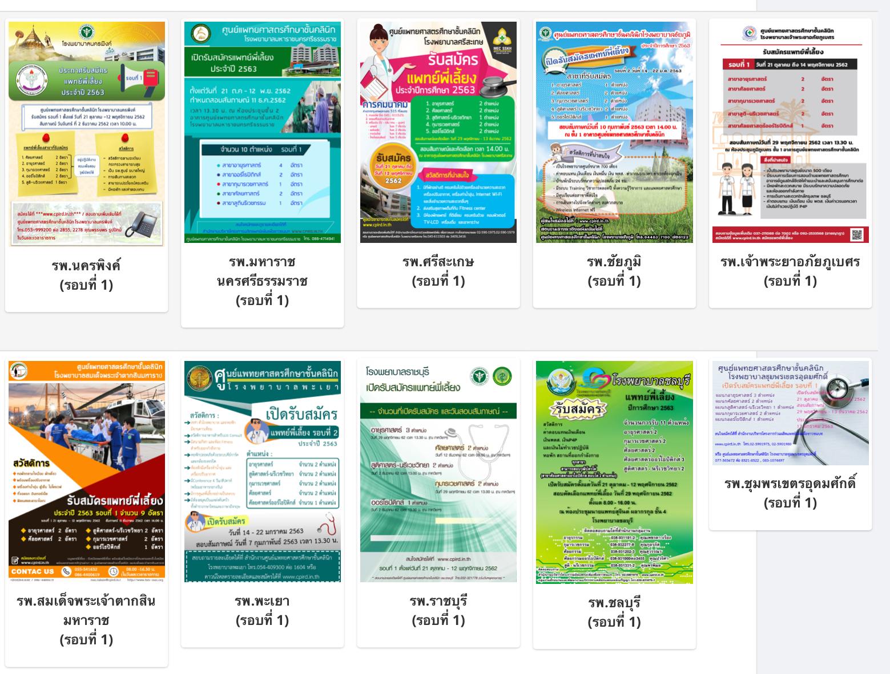
Notes:
สไลด์นี้เป็นโปสเตอร์ตัวอย่างการรับสมัครแพทย์พี่เลี้ยง ของแต่ละรพ. ซึ่งสามารถดูได้เพิ่มเติมที่เวปไซด์ของ CPIRD

Slide 39
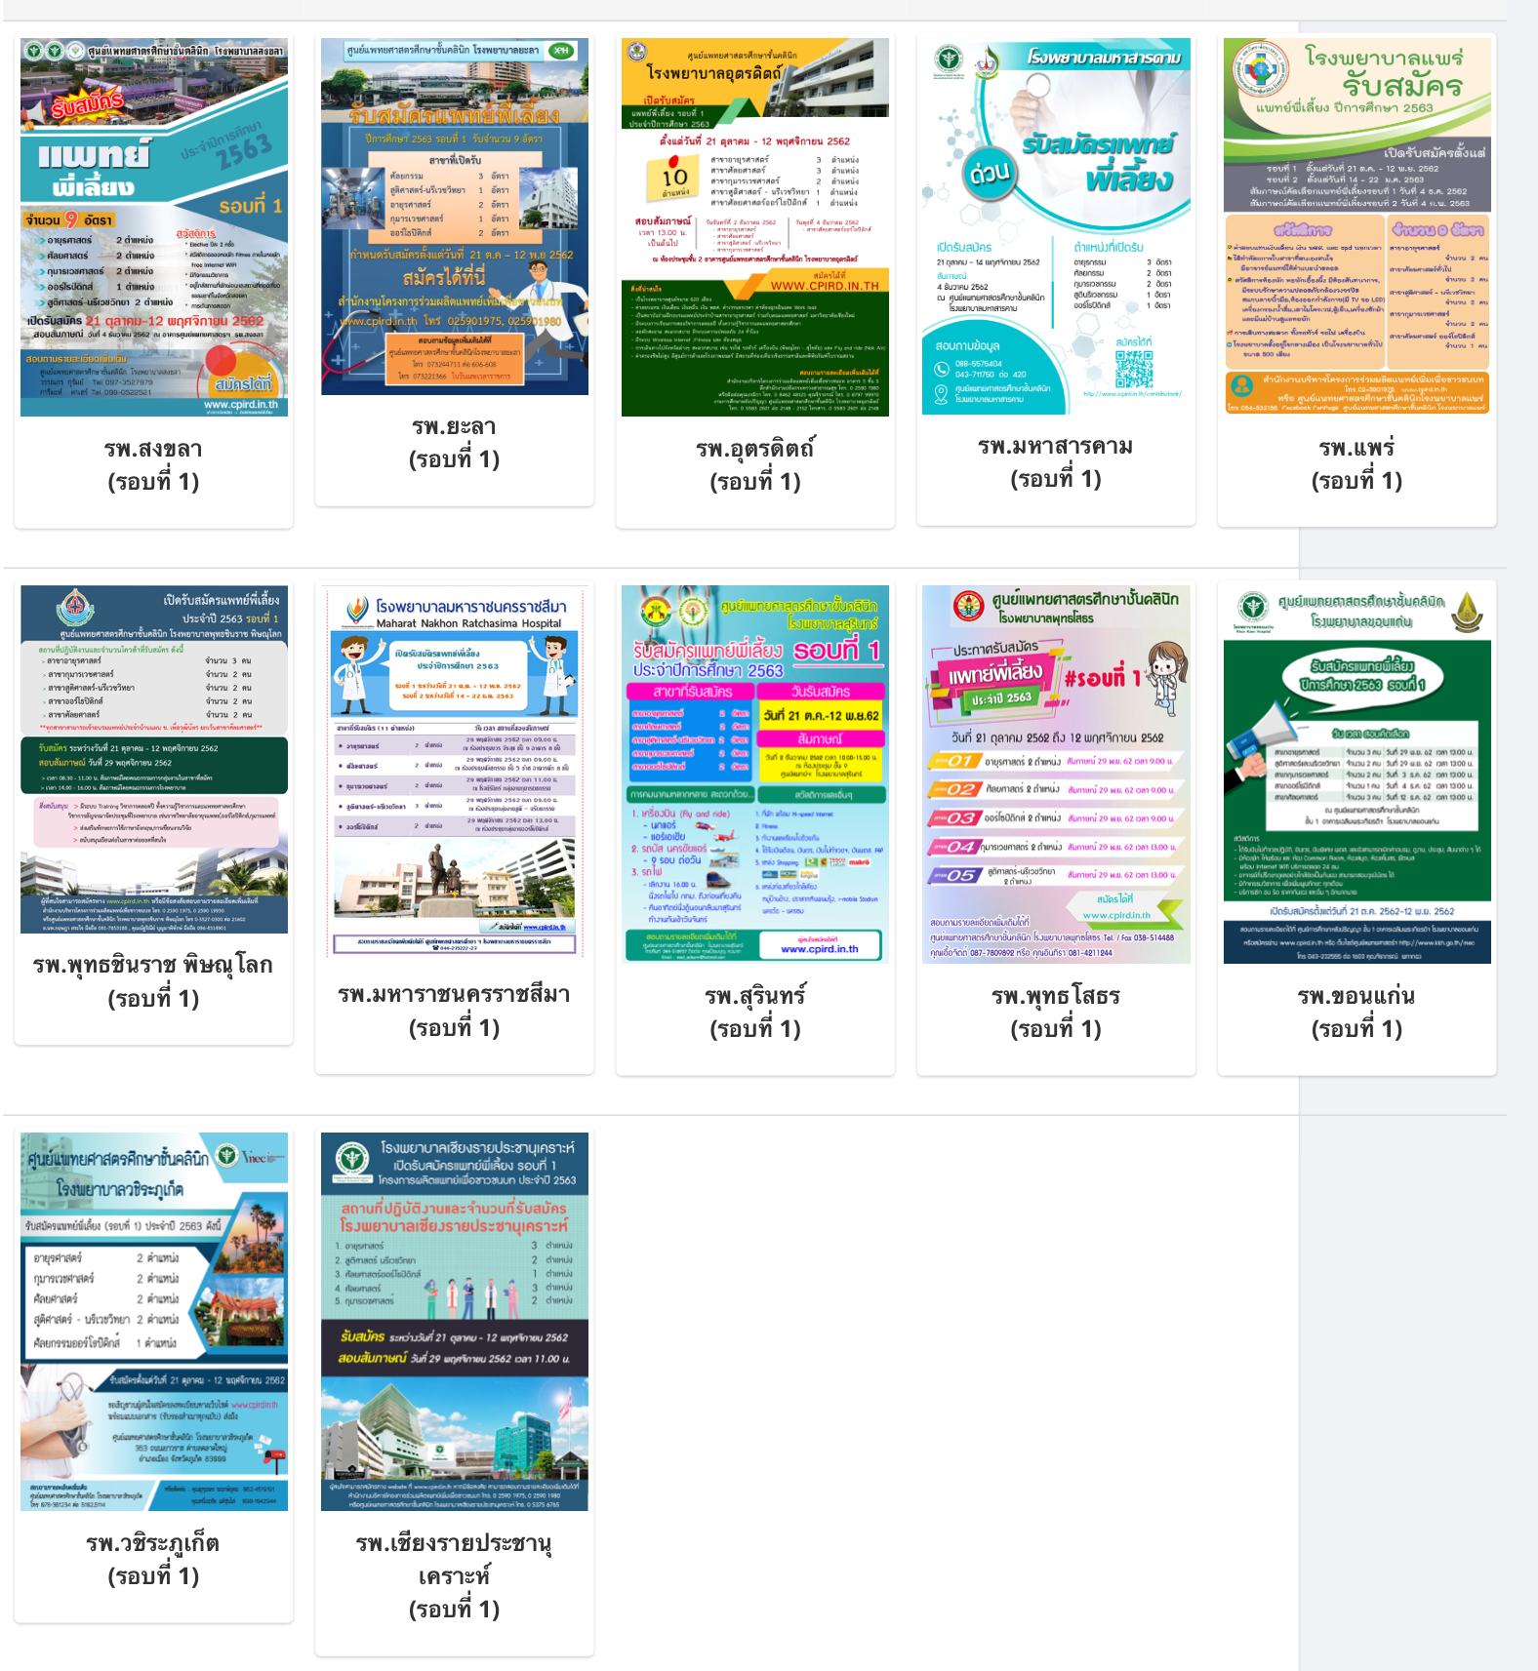

Slide 40
สรุป websites ที่ใช้ในการสมัครและหาข้อมูลในประเทศไทย
แพทยสภา: https://tmc.or.th/
CPIRD: https://www.cpird.in.th/
ศูนย์เวชบัณฑิตศึกษาแห่งประเทศไทย: https://tmc.or.th/tcgme/Pages/SelectTier
เว็บไซด์ของโรงเรียนแพทย์ต่างๆที่ปฏิบัติงานชดใช้ทุน/สถาบันฝึกอบรมแพทย์เฉพาะทาง
ราชวิทยาลัยแพทย์เฉพาะทางสาขาต่างๆ

Slide 41
Medical Residency in the United Kingdom

Slide 42
จบแพทยศาสตรบัณฑิต
Transcript
ปริญญาบัตร
Medical License
จากแพทยสภา
GMC account (www.gmc-uk.org)
IELTs
ยื่นแสดงหลักฐานในการสมัคร
PLAB test step 1&2
Provisional registration
(Continue in next page…)

Slide 43
ยื่นแสดงหลักฐานในการสมัคร
Provisional Registration
Internship (elsewhere)
เทียบเท่าการผ่าน FY1
Foundation Programme Year 1 (FY 1)
ยื่นแสดงหลักฐานในการสมัคร
Full Registration
Foundation Programme Year 2 (FY 2)
Medical specialty recruitment
(special training)

Slide 44
Specialty Training
(3-9 years)
www.specialtraining.hee.nhs.uk
General practice
Consultant (Specialist)
Complete 3-year GP training after Foundation programme
Subspecialty training 1-2 years

Slide 45
Proving your knowledge of English
International English Language Testing System หรือ IELTS
- คะแนนรวมตั้งแต่ 7.5 ขึ้นไป โดยระดับคะแนนทุกทักษะต้องไม่ต่ำกว่า 7.0
- IELTS certificates มีอายุ 2 ปี
หรือ ผ่านการสอบ Occupational English Test (OET) ในหัวข้อ medicine ขั้นต่ำเกรด B ในแต่ละหัวข้อ
สมัครสอบได้ที่ www.britishcouncil.or.th

Slide 46
Professional and Linguistic Assessments Board test
คือการสอบวัดทักษะความรู้ความสามารถรวมไปถึงความสามารถด้านการสื่อสารสำหรับการทำงานในประเทศอังกฤษ
ขั้นตอนก่อนการสอบ PLAB test
1. สมัคร GMC online account
2. แสดงผลการสอบภาษาอังกฤษ
ผลสอบที่ใช้ในการยื่นต่อGMC มีอายุ 2ปี ตั้งแต่วันที่เริ่มสมัคร
ข้อสอบแบ่งเป็น 2 ส่วน
ส่วนที่1 multiple choice180 ข้อ เนื้อหาเป็น Basic science และ medical knowledge
ใช้เวลาสอบ 3 ชั่วโมง สามารถสอบได้ที่ศูนย์สอบในประเทศต่างๆที่จัดไว้ให้
ส่วนที่2 เป็นการสอบ OSCE จำเป็นต้องสอบที่ประเทศอังกฤษเท่านั้น
เมื่อผ่านการทดสอบแล้วก็สามารถที่จะไปขึ้นทะเบียนเพื่อขอฝึกในโรงพยาบาลอีกสองปีต่อได้เลย >>Foundation programme

Slide 47
Foundation programme
Foundation programme for doctors who have just graduated from medical school
Practice the key skills and knowledge you have learnt in medical school and prepare for practising as a fully registered doctor in the UK.
Train the foundation programme for 2 years (FY1 & FY2)
After 2-year training you can apply training for specialist
For more information : www.foundationprogramme.nhs.uk

Slide 48
Registration for International Medical Graduates (IMGs)
Evidence of your primary medical qualification (PMQ)
ใบปริญญาบัตรแพทยศาสตรบัณฑิต (Graduate Medical Diploma)
ใบระเบียนแสดงผลการเรียน (Transcript)
ใบอนุญาตประกอบวิชาชีพเวชกรรม (Medical License)
Internship and Experience
• ประสบการณ์ในการปฏิบัติงานชดใช้ทุน
Translating documents that are not in English
court or council appointed translators
Translated the license

Slide 49
Registration for International Medical Graduates (IMGs)
Passport
Certificate for good standing
หนังสือรับรองจากแพทยสภา ยืนยันว่าได้ฝึกงานที่ประเทศไทยจริงและ ไม่เคยสร้างเรื่องเสื่อมเสีย
Activities
แสดงกิจกรรม ผลงานต่างๆในระยะเวลา 5 ปี ที่ผ่านมาใส่ portfolio
ทั้ง medical และ non-medical activities

Slide 50
สรุป websites ที่ใช้ในการสมัครและหาข้อมูลในประเทศสหราชอาณาจักร
GMC : www.gmc-uk.org
PLAB : www.gmc-uk.org
IELTS: www.britishcouncil.or.th
Medical Specialty Recruitment https://specialtytraining.hee.nhs.uk
The Savvy IMG ข้อมูลแนะนำสำหรับการศึกษาต่อในสหราชอาณาจักร: www.thesavvyimg.co.uk/

Slide 51
Thank you for your attention.
Good luck for your Residency Training!

